Slide 1
Movimento GLAM Wiki e as novas perspectivas de reuso de acervos digitais
Juliana Monteiro
19/10/2019

Slide 2
O que é a Wikipédia?
O que são os projetos GLAM-Wiki?
Estudos de casos
Desafios

Slide 3
O que é a Wikipédia?

Slide 4

Acesso aberto
“[…] significa que o conteúdo, material ou dado liberado está disponível para qualquer um que queira utilizá-lo, reutilizá-lo ou distribuí-lo, de forma gratuita, com a única obrigação de mencionar o autor do conteúdo original, quando requerido.”
(Declaração sobre acesso aberto ao patrimônio cultural, 2019, tradução livre)

Slide 5
Domínio público/disposição de todos os direitos (CC0): acesso total e uso sem restrição, a não ser o de atribuição de autoria
Materiais protegidos: acesso e uso permitidos em casos consistentes com fair use, ou seja, sem finalidade comercial e com objetivo de uso educacional e/ou cultural.
Adaptado de KAPSALIS, Effie. The Impact of Open Access on Galleries, Libraries, Museums, & Archives. 2016. Disponível em: http://siarchives.si.edu/sites/default/files/pdfs/2016_03_10_OpenCollections_Public.pdf

Slide 6

Wikipédia – a “enciclopédia rápida”
Lançada em 2001
Administrada atualmente pela Wikimedia Foundation
+200 línguas
+8 bilhões de visualizações por mês

Slide 7


Slide 8

Wikimedia Commons
Lançado em 2004
Administrado atualmente pela Wikimedia Foundation
+56 milhões de arquivos de mídia possíveis de serem usados de maneira aberta
Notes:
By SVG version was created by User:Grunt and cleaned up by 3247, based on the earlier PNG version, created by Reidab. - This version created by Pumbaa, using a proper partial circle and SVG geometry features. (Former versions used to be slightly warped.), Public Domain, https://commons.wikimedia.org/w/index.php?curid=317966

Slide 9

Banco de dados secundário
Repositório de dados estruturados
+63 milhões de itens estruturados

Slide 10

5 pilares da Wikipédia
Wikipédia é uma enciclopédia
É regida pela imparcialidade
A Wikipédia é uma enciclopédia livre
Ela possui normas de conduta
Não possui regras fixas além dos pilares

Slide 11
Wikipédia Lusófona
+ 1 milhão de verbetes
1143 artigos de destaque
+3 mil editores ativos

Slide 12
Como contribuir?
Criação de novos artigos
Melhoria e expansão de artigos
Adição de referências
Adição de imagens

Slide 13
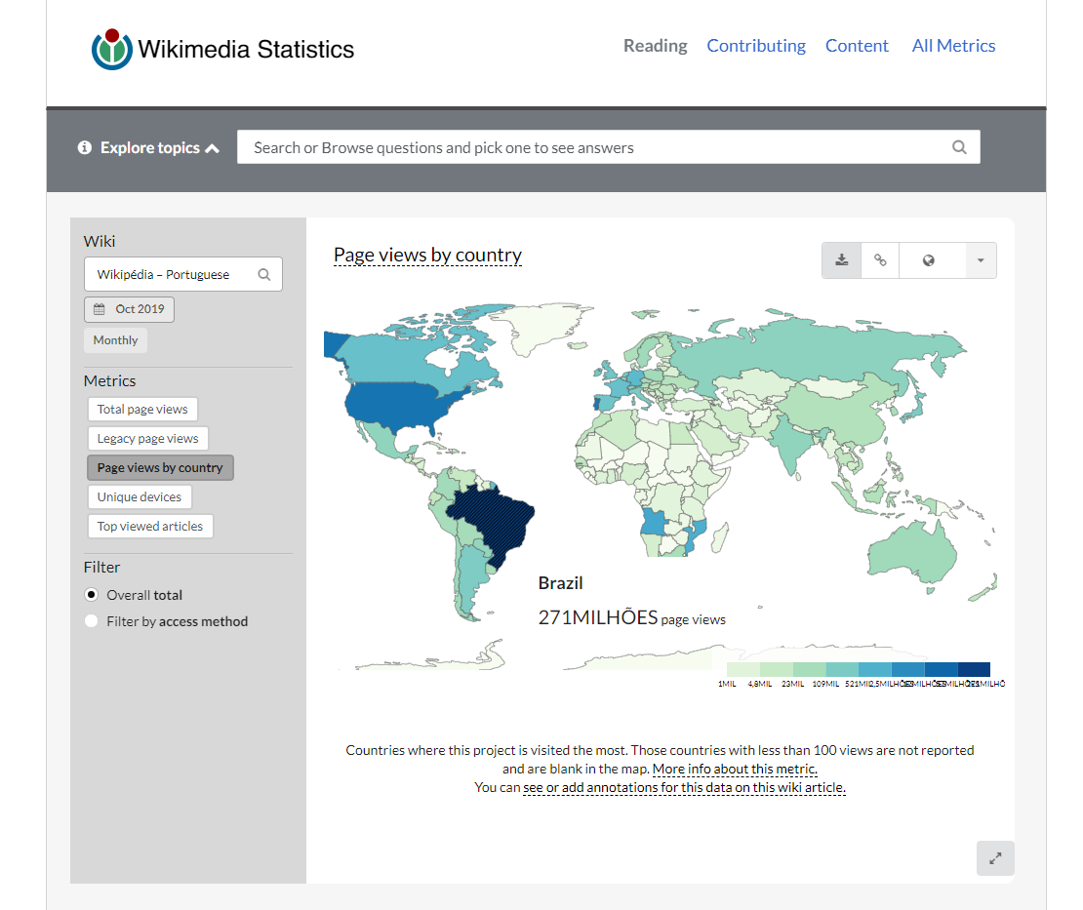
Notes:
Gráfico mostra que países mais visitam aquela Wikipédia.

Slide 14
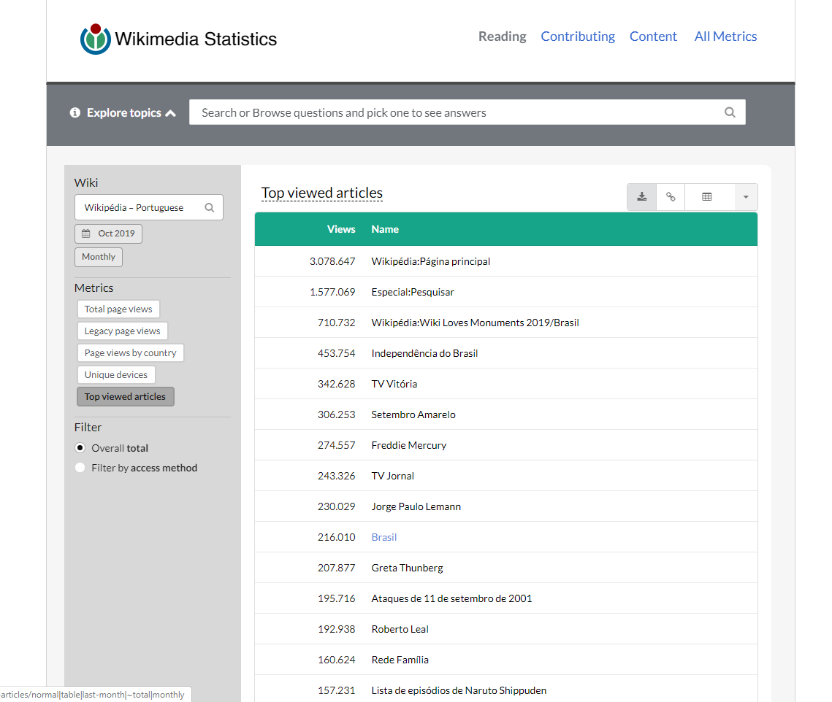

Slide 15
O que são projetos GLAM Wiki?

Slide 16
GLAM
Galleries, Libraries, Archives, Museums
Galerias, bibliotecas, arquivos e museus
Centros de documentação
Centros de memória
Memoriais
Outras instituições de memória de caráter colecionista

Slide 17
GLAM Wiki
Os projetos Wiki GLAM são parcerias e atividades diversas desenvolvidas entre organizações Wiki e parceiros culturais com o objetivo de divulgar as diferentes formas e conteúdos do patrimônio cultural a partir dos projetos Wikimedia.

Slide 18
GLAM Wiki
Edit-a-thons
Wikimedistas em residência
Carregamento de imagens em massa para o Commons
Importação de dados para o Wikidata

Slide 19
Por que trabalhar com a Wikipédia e seus projetos irmãos?
Criação e transformação de públicos digitias
Alcance de conteúdo
Baixo custo financeiro
Renovação da imagem pública do museu junto à sociedade

Slide 20
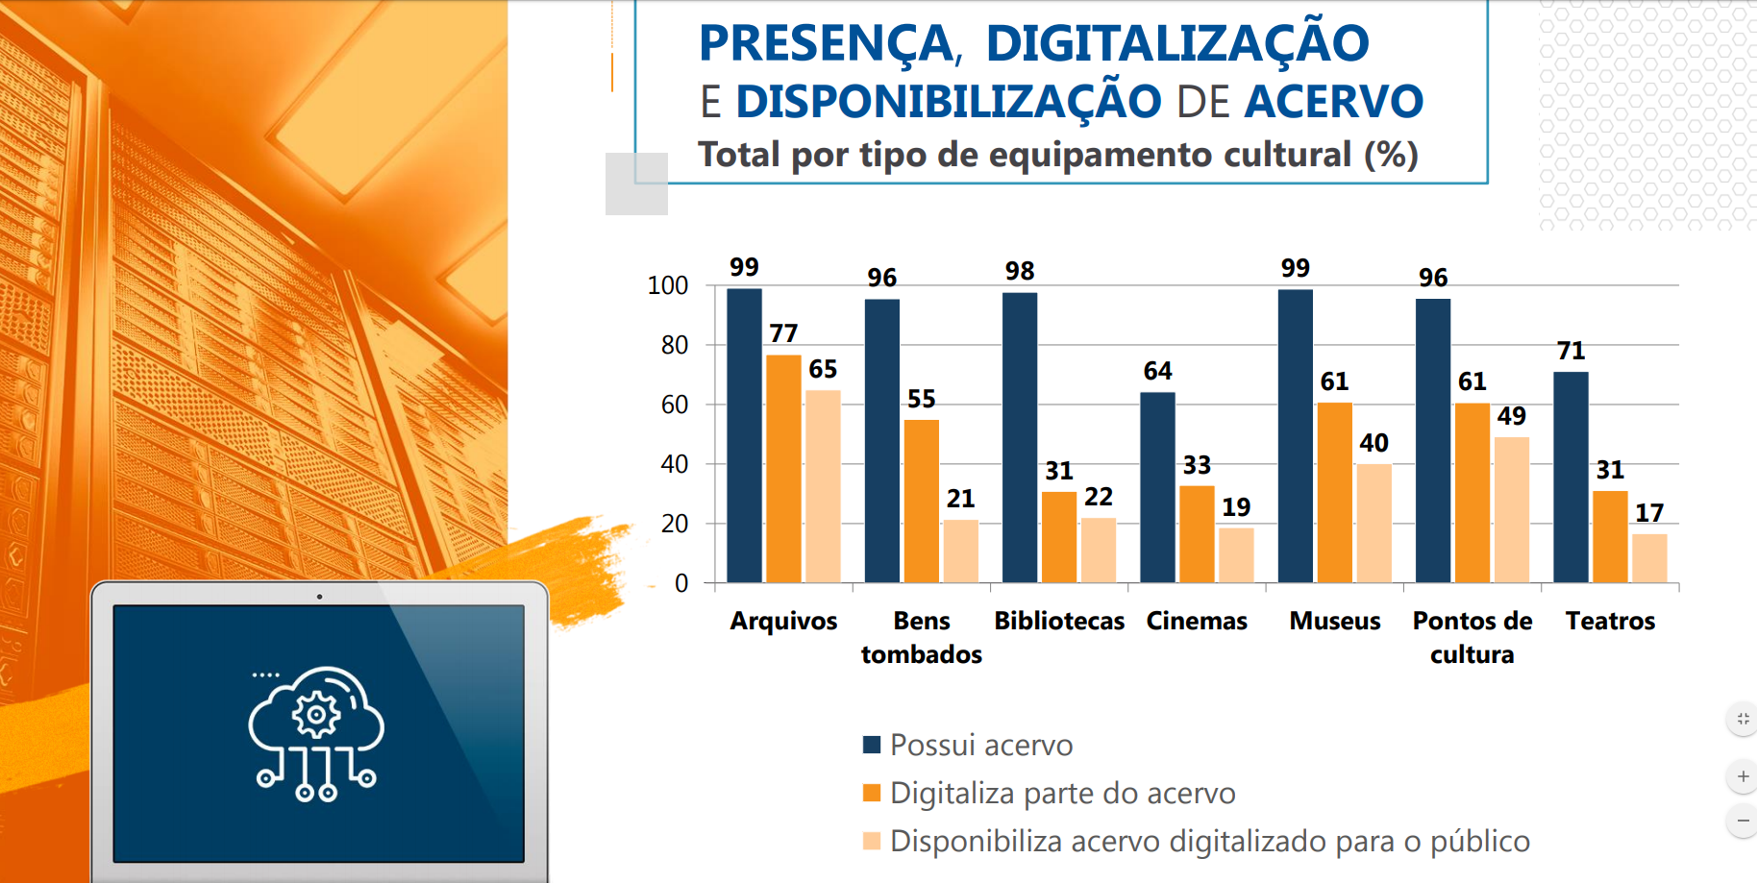

Slide 21
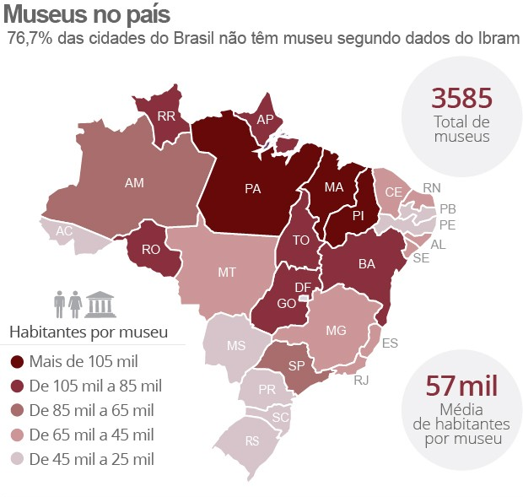
Distribuição de museus no Brasil – 2015
Notes:
Fonte: http://g1.globo.com/educacao/noticia/2015/07/regioes-sul-e-sudeste-concentram-quase-70-dos-museus-do-pais.html

Slide 22
Estudos de caso

Slide 23
Museu da Imigração de São Paulo
119 arquivos liberados
18 Wikipédias + Wikidata
12,78% das imagens usadas
Cobertura por organismos especializados/imprensa
Reusos criativos das imagens

Slide 24
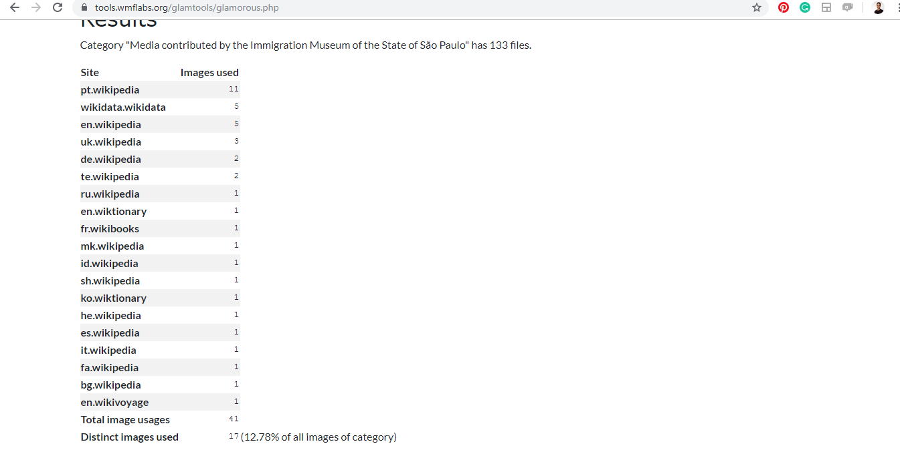

Slide 25
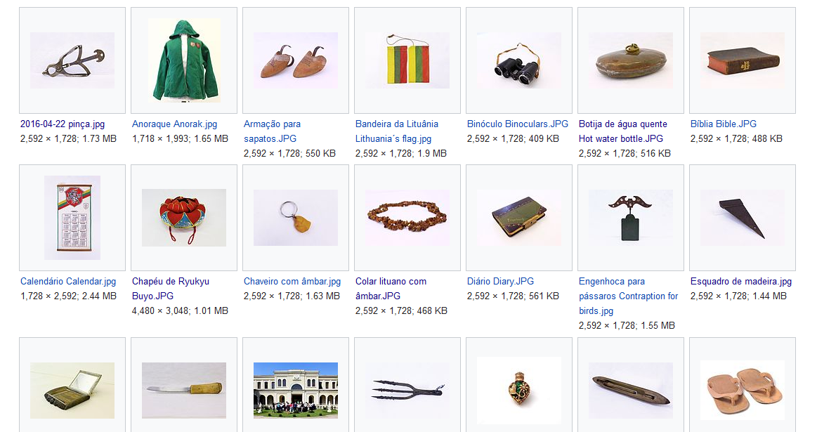

Slide 26
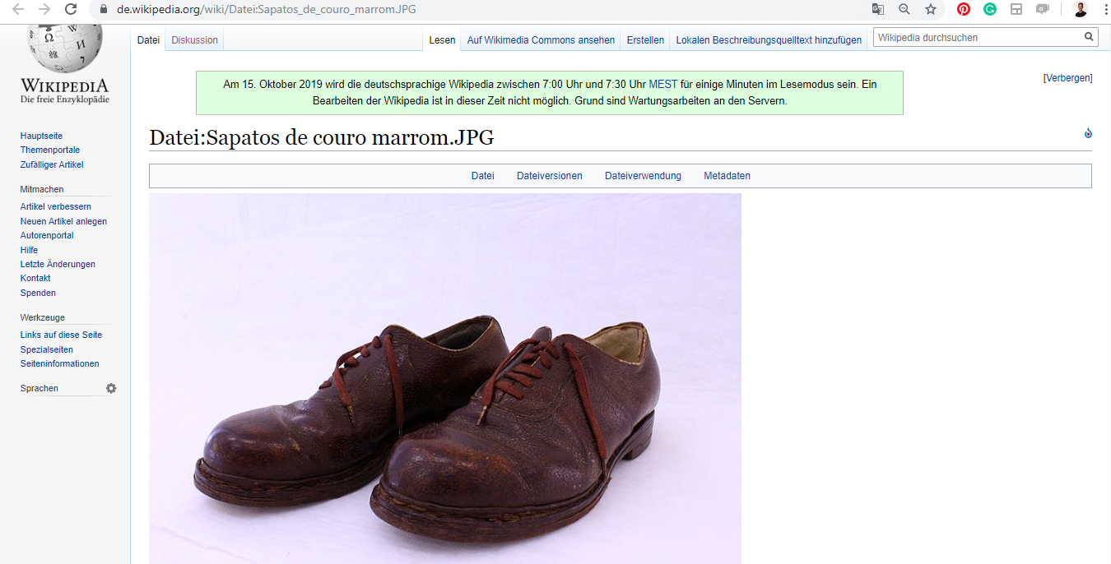

Slide 27
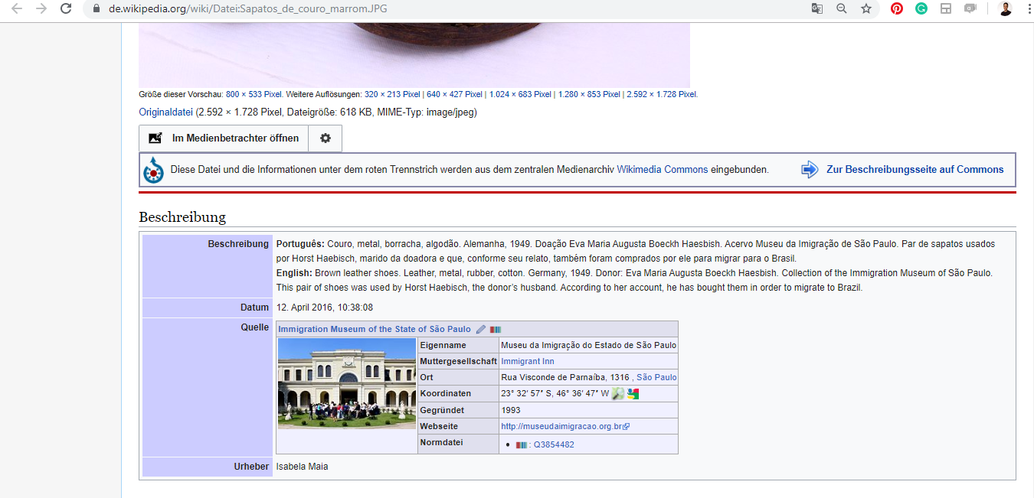

Slide 28
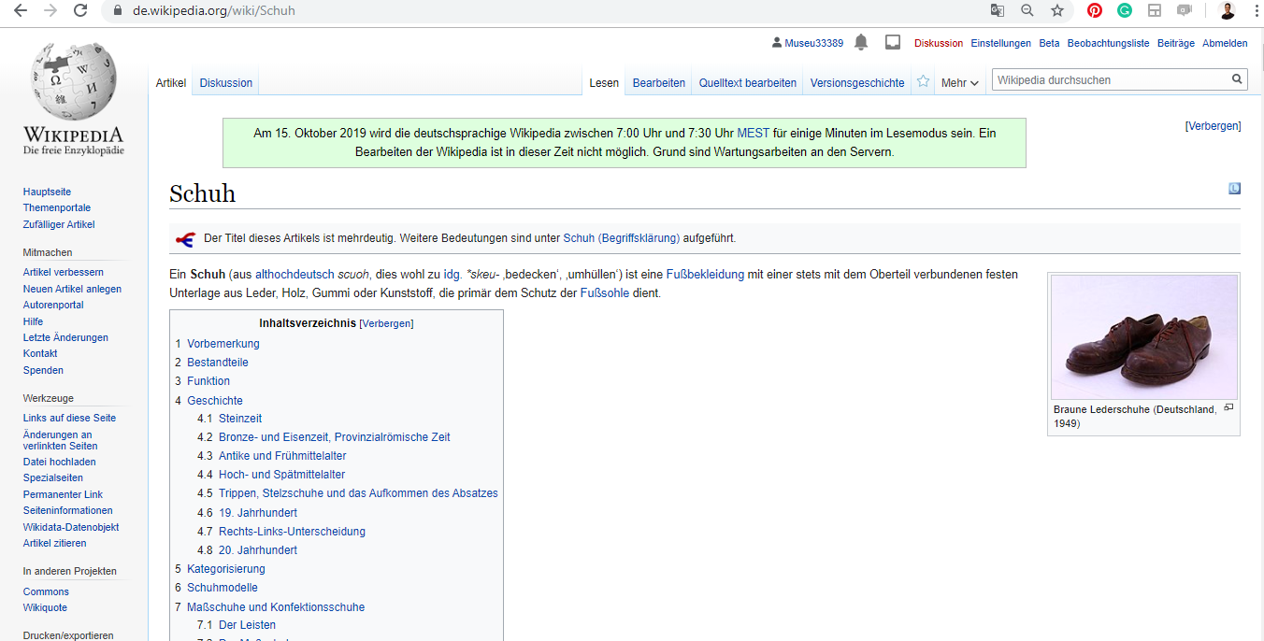

Slide 29
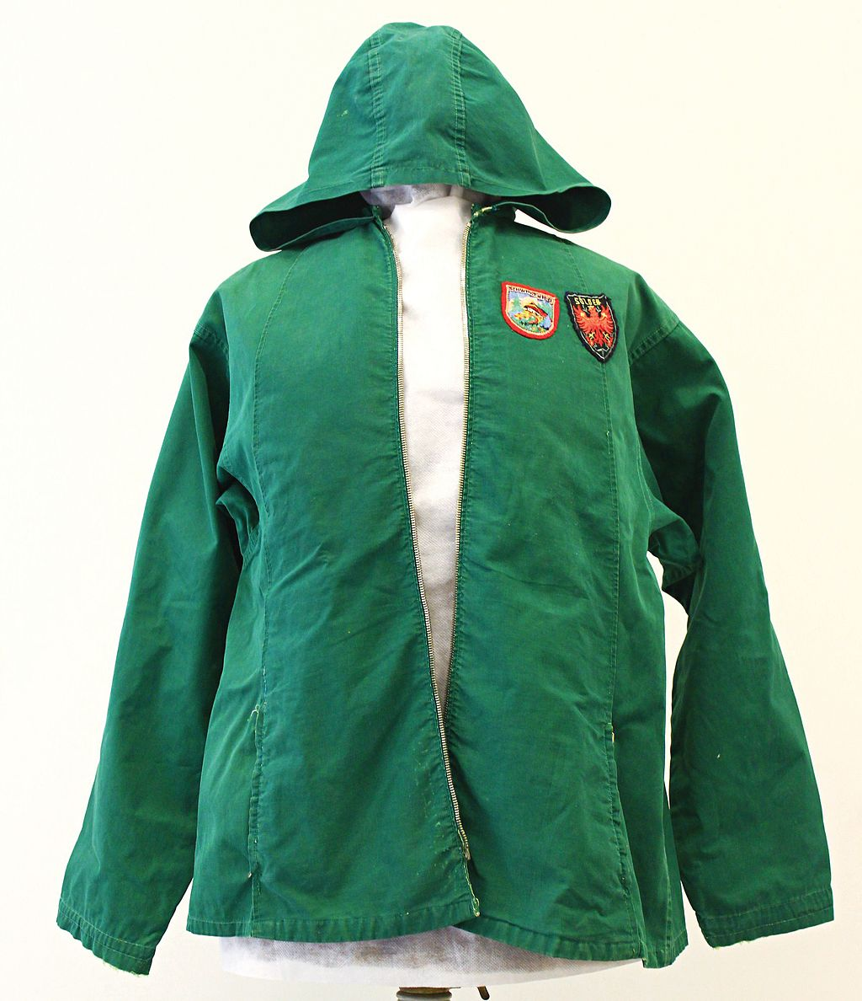
Notes:
29

Slide 30
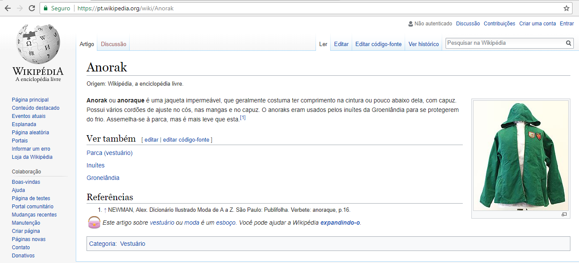

Slide 31
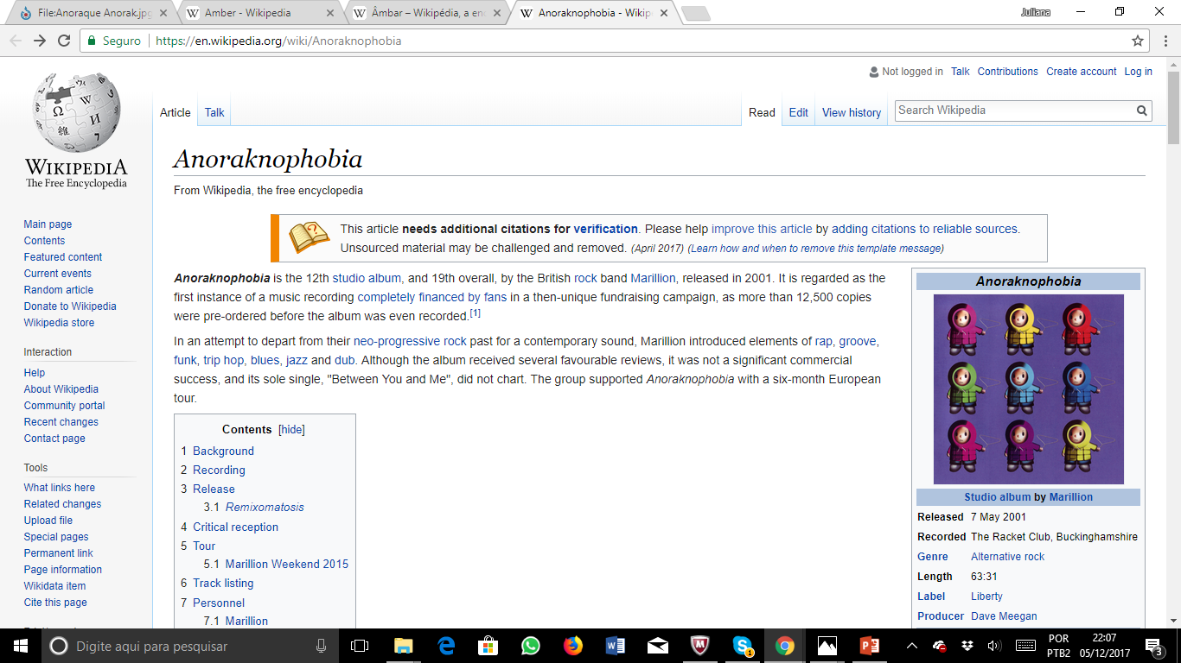
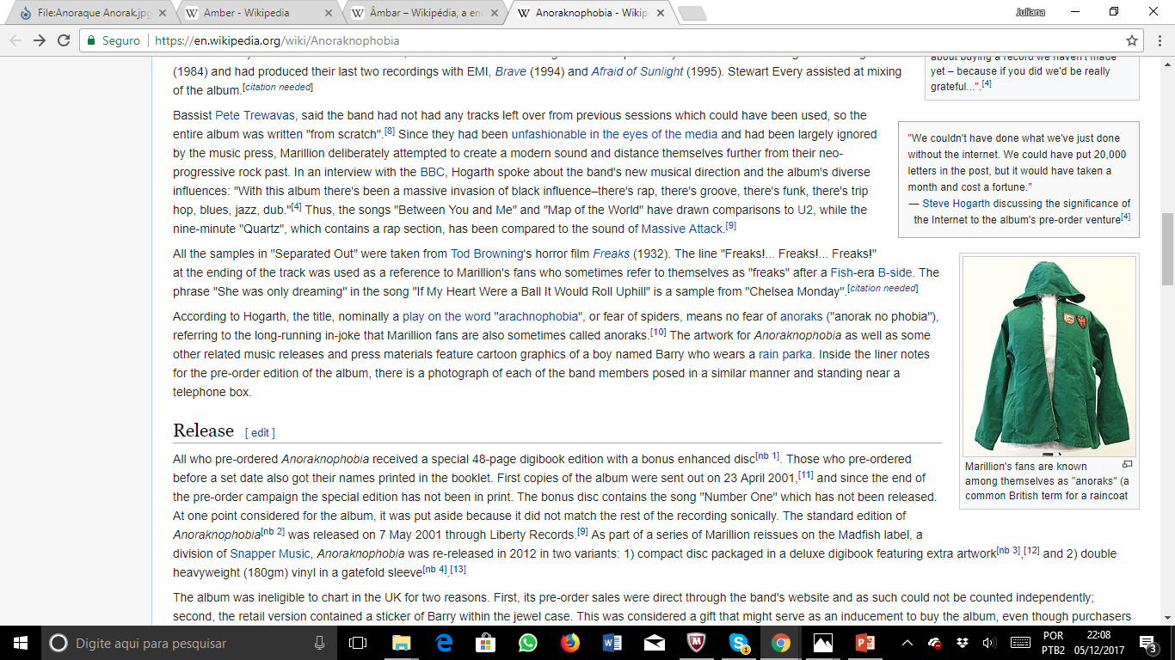

Slide 32
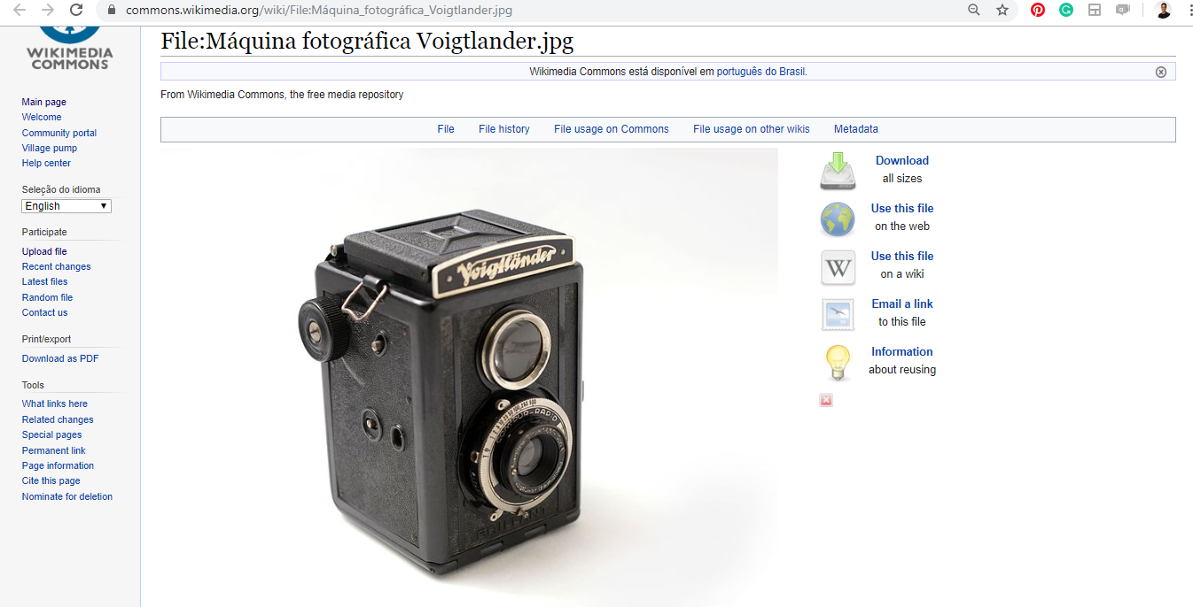

Slide 33
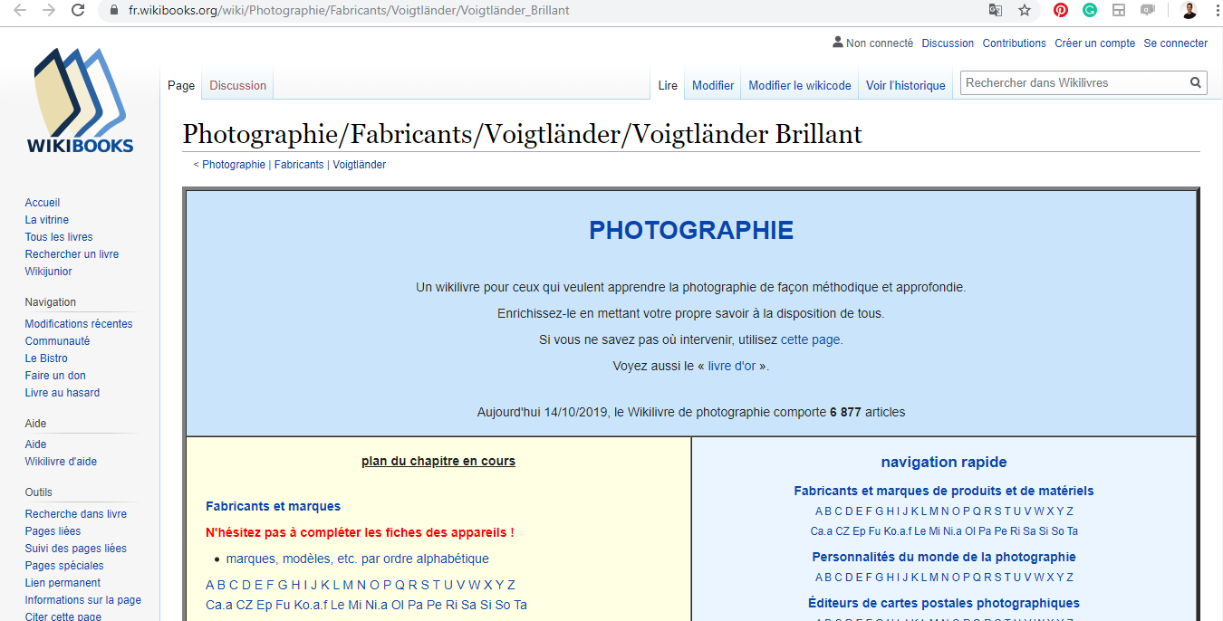
https://fr.wikibooks.org/wiki/Photographie/Fabricants/Voigtl%C3%A4nder/Voigtl%C3%A4nder_Brillant

Slide 34
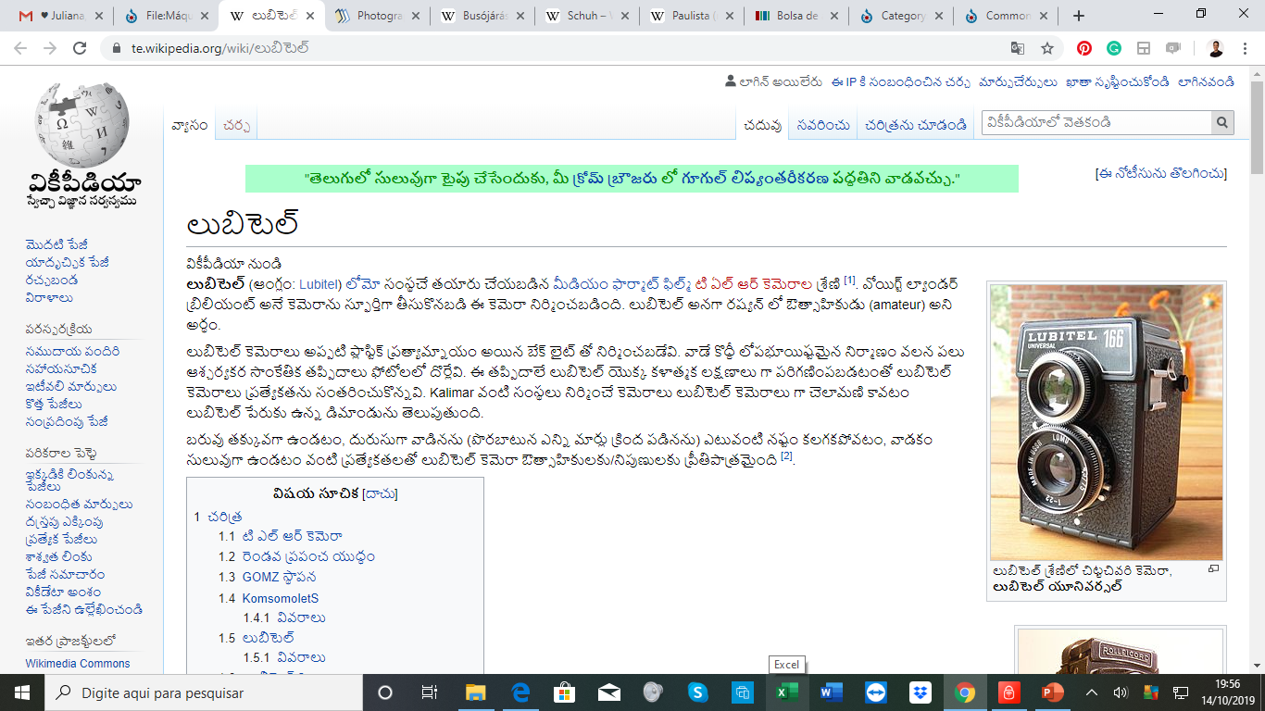
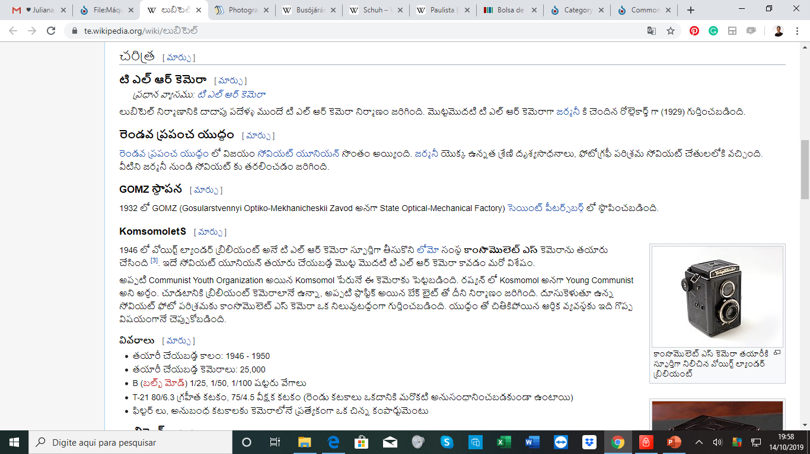
Notes:
Telugo é uma língua falada em parte da Índia. É o terceiro idioma mais falado no país.

Slide 35
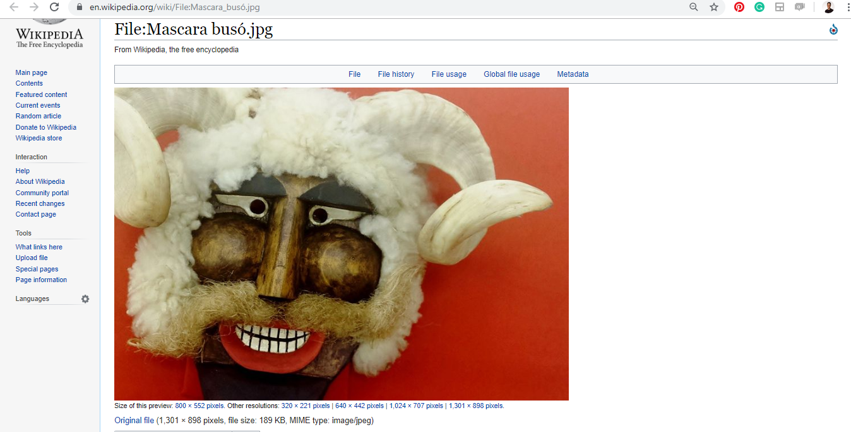

Slide 36
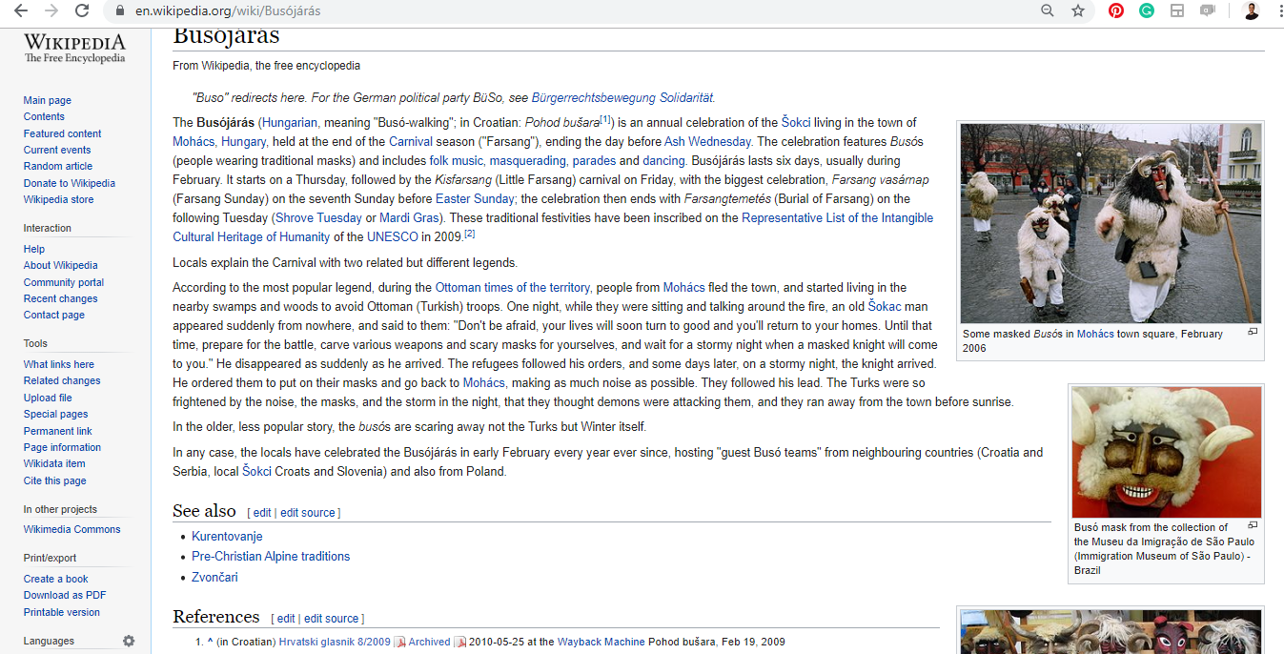

Slide 37
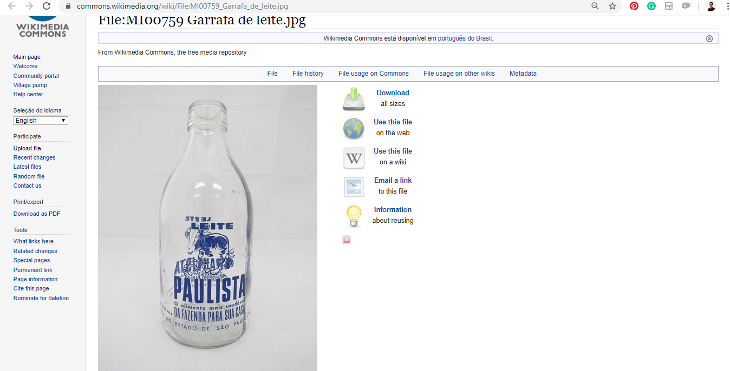

Slide 38
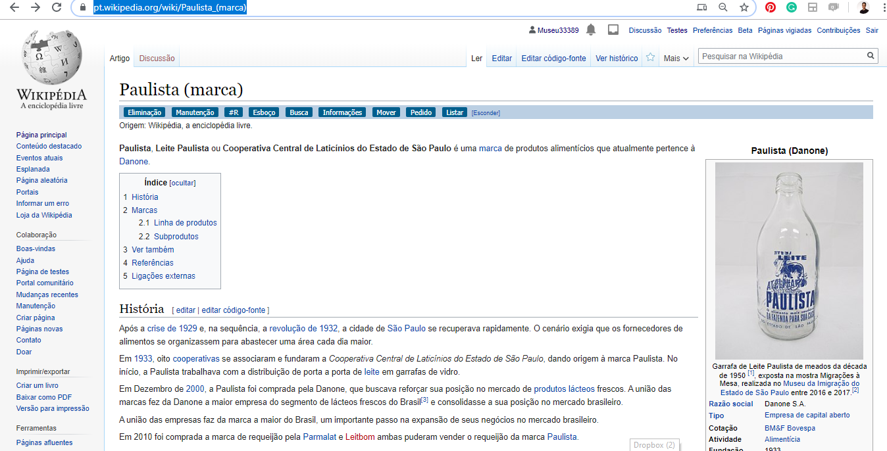

Slide 39
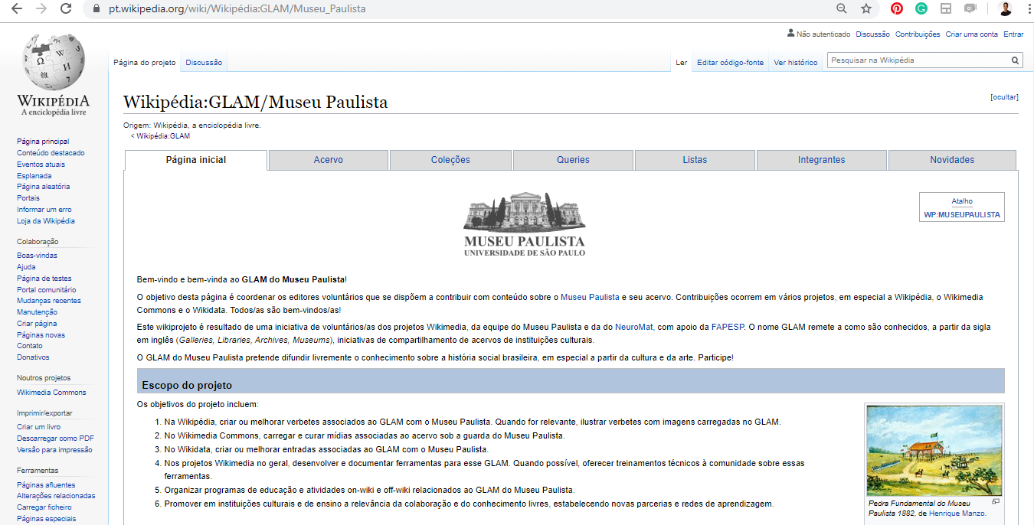

Slide 40
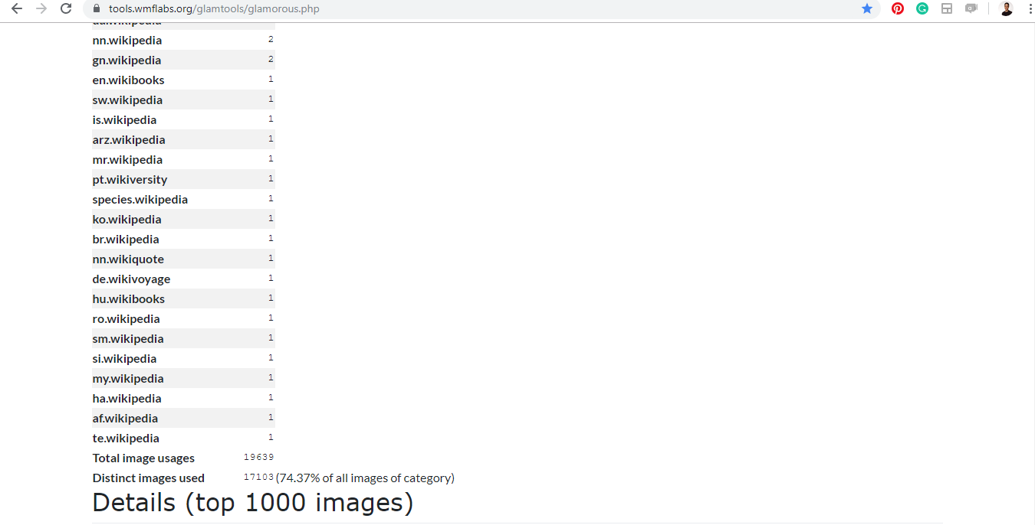
23.005 imagens liberadas

Slide 41
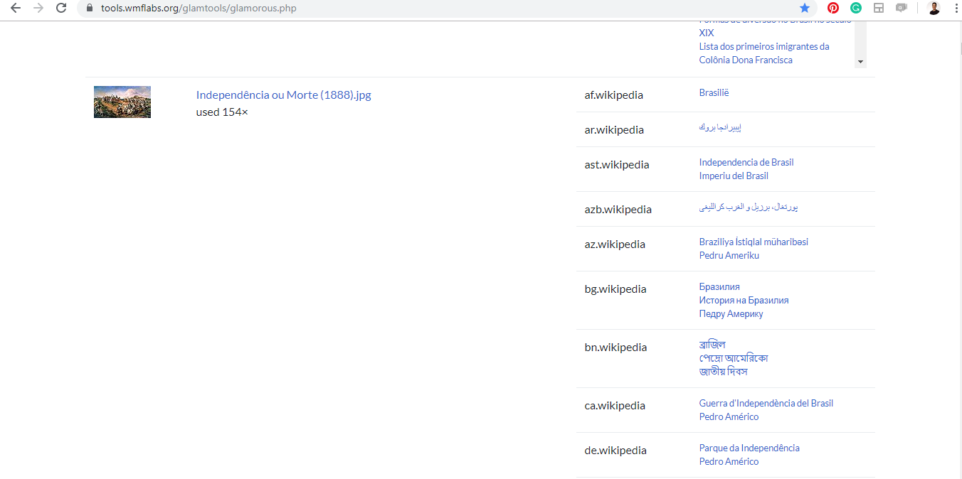

Slide 42
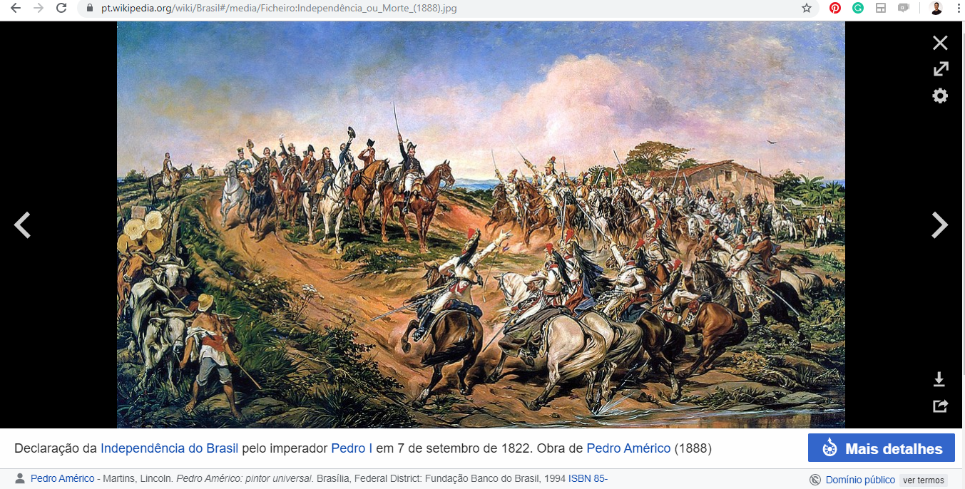

Slide 43
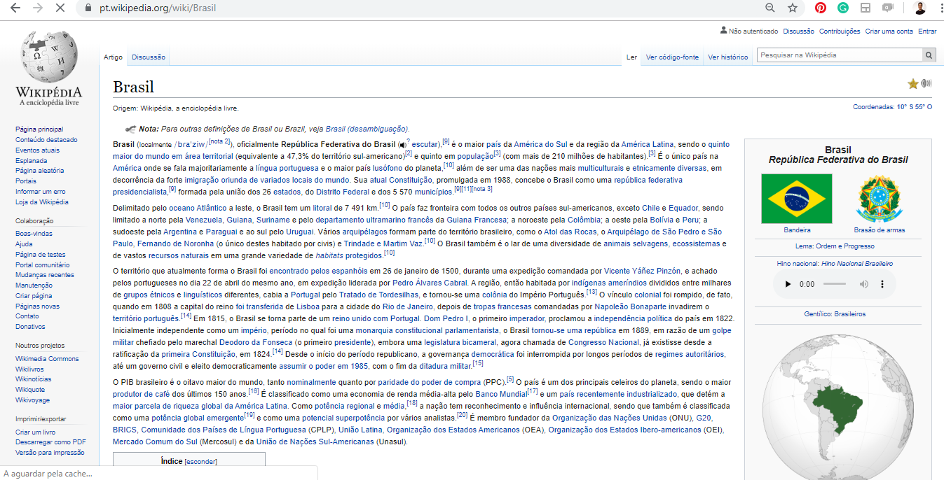

Slide 44
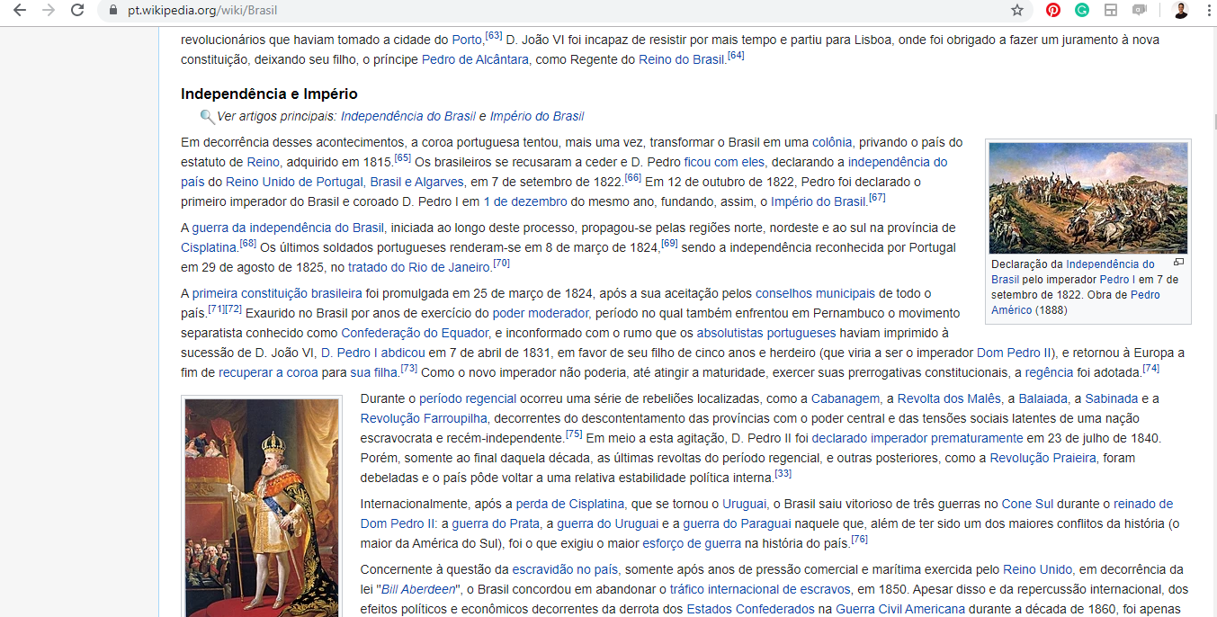

Slide 45
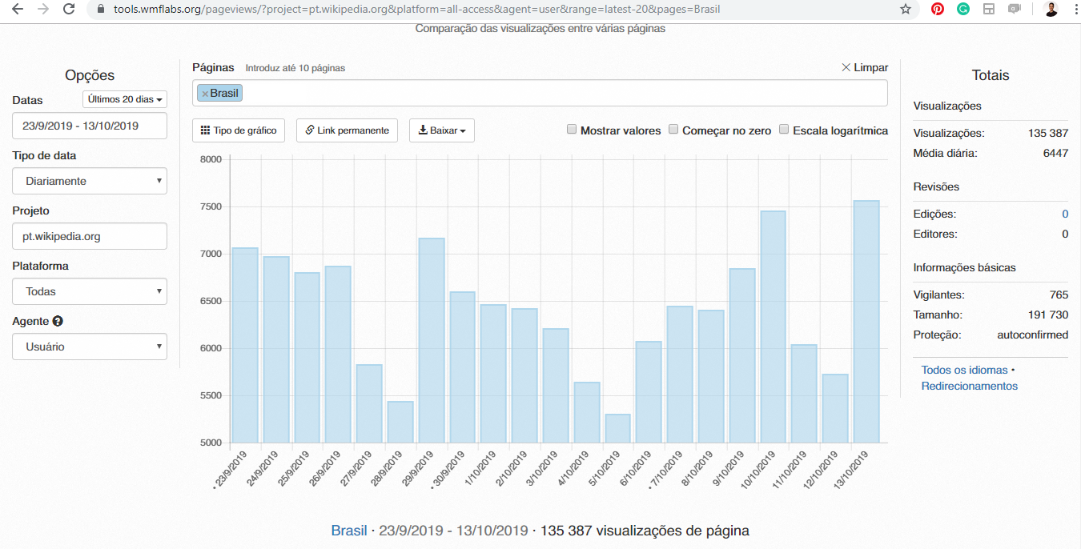

Slide 46
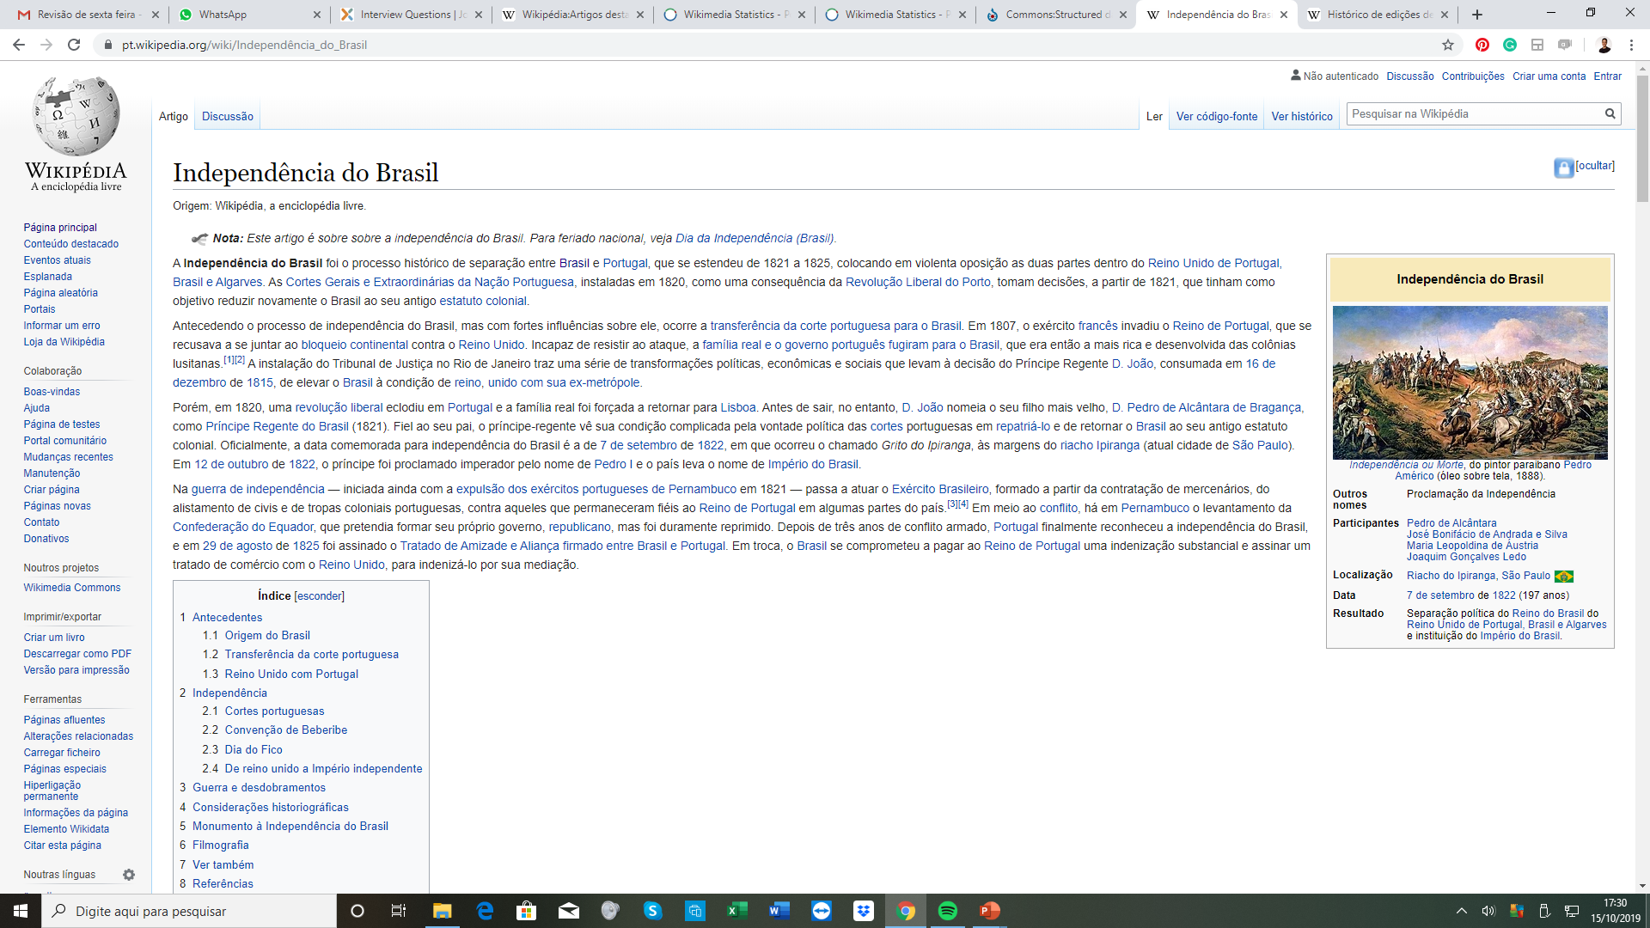

Slide 47
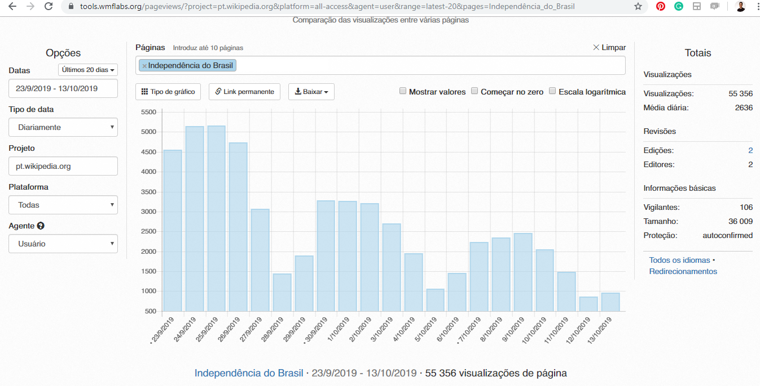

Slide 48
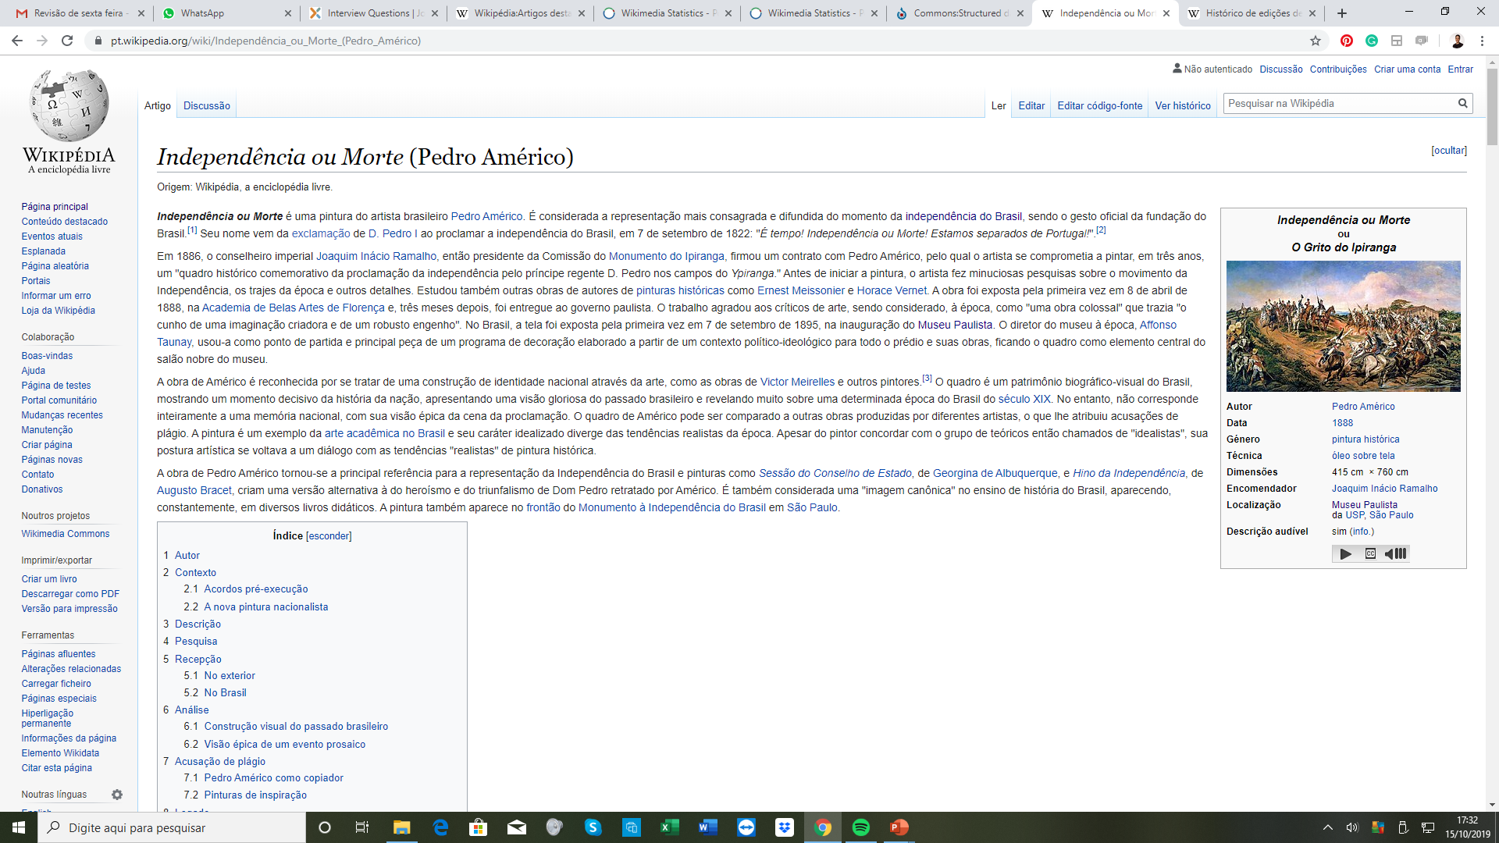

Slide 49
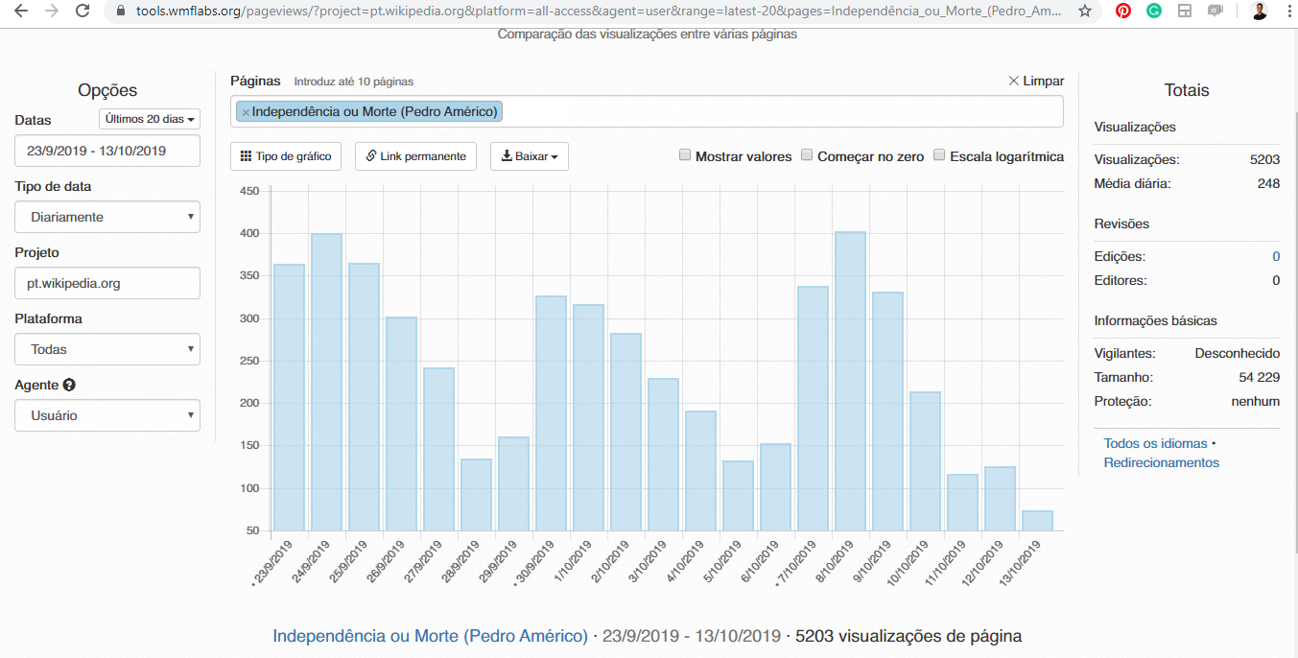

Slide 50
1 imagem
154 usos em diferentes Wikipédias
195.946 possíveis visualizações nos últimos 20 dias (23/09 a 13/10)

Slide 51
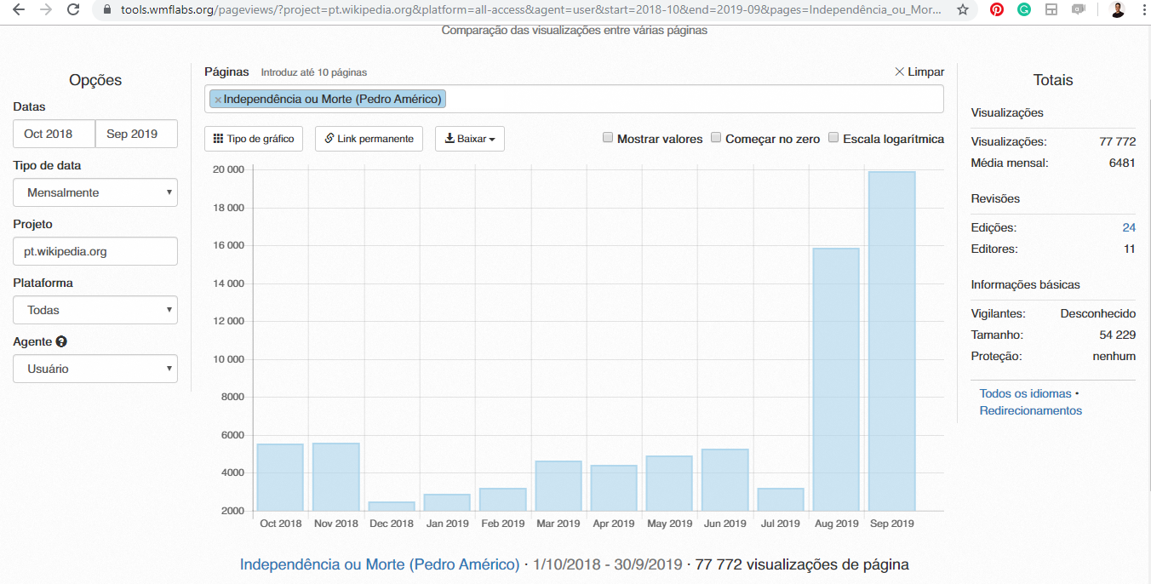

Slide 52
Desafios

Slide 53
Desafios
Mudança de paradigma professional
Necessidade de integração tecnológica maior entre sites da Wikipédia e sistemas de informação das instituições de memória
Maior representatividade feminina
Abertura de coleções como prioridade
Sustentabilidade: como sulear tecnologias e práticas?

Slide 54
Convite
Princípios de OpenGLAM: https://br.creativecommons.org/os-5-principios-do-open-glam/
Nova versão dos Princípios, agora em formato de Declaração: https://docs.google.com/document/d/16tcyayOAAt-rJo4sPp7nQINZZ4DYiz5heI_PpRvtcL8/edit#heading=h.5fbv5hu4y8jx
Para participar das discussões sobre a Declaração, junte-se aos calls mensais realizados em: https://www.uberconference.com/openglam
Próxima: 14/11 – 12h às 13h

Slide 55
Obrigada!
julianamonteiro47@gmail.com

